Slide 1
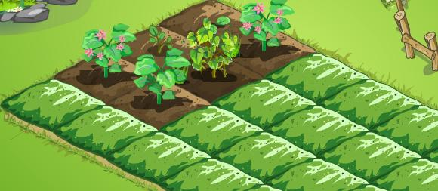
Đề tài: Bé biết gì về một số loại rau
Lứa tuổi: Mẫu giáo nhỡ ( 4-5 tuổi)
Giáo viên: Lê Thị Kim Hiên

Slide 2
I.Mục đích- Yêu cầu:
1.Kiến thức:
- Củng cố và mở rộng hiểu biết của trẻ về đặc điểm cấu tạo, hình dáng ,màu sắc của một số loại rau ăn lá ăn củ, ăn quả
- Biết được phần sử dụng của các loại rau và các món ăn nấu từ các loại rau đó
- Hiểu được một số ích lợi của số loại rau trong đời sống của con người là nguồn thực phẩm có nhiều chất dinh dưỡng bổ sung cho sự phát triển của cơ thể
2.Kỹ năng:
- Phát triển khả năng mô tả, so sánh phân loại, chú ý và ghi nhớ
3.Thái độ:
- Trẻ biết ích lợi của rau và thường xuyên ăn rau, biết bảo vệ vườn rau...
II.Chuẩnbị:
* Đồ dùng của cô
Một số loại rau củ, quả thật bố trí thành khu vườn,
- PPT 1 số loại rau củ
- 3 rổ lớn, một số đồ dùng bé tập làm nội trợ, rau, củ
- Một số hình cắt rời thân,rễ, cuống, quả
- Tranh các loạ irau, có loại không cùng nhóm
* Đồ dùng của trẻ
- Mỗi trẻ một loại rau ( củ , quả).

Slide 3
1.Ổn định tổ chức:
Cô cùng trẻ hát bài “ Bắp cải xanh ”
Trò chuyện về bài hát
2. Phương pháp, hình thức tổ chức
*Trẻ chơi trò chơi “ Thu hoạch”
- Yêu cầu: Trẻ phân nhóm phân loại các loại rau, củ, quả
- Khu vườn đã đến ngày thu hoạch các co chia ra 3 nhóm đi thu hoạch nhé
Nhóm 1: rau ăn củ
Nhóm 2: Rau ăn lá
Nhóm 3: rau ăn quả
- Trẻ chơi và về cùng kiểm tra
+Rau ăn lá: cô đưa loại nào cháu gọi đúng tên loại đó
- Theo con loại rau ăn lá phần nào ăn được phần nào bỏ?
- Bạn nào có thể kể một vài món được chế từ rau
- Bạn nào giúp cô lựa ra rau ăn sống và rau ăn chín
- Con còn biết rau nào vừa ăn sống vừa ăn chín
Tất cả loại rau ăn lá có nhiều loại nhưng đều có phần rễ, thân lá, khi ăn mình chỉ ăn phần lá.
+Rau ăn củ: Cháu lên lấy, các bạn nói tên, đặc điểm
- So sánh củ su hào - cà rốt có gì giống nhau và khác nhau?
- Loại rau này có nhiều hình dạng, củ dài, tròn nhưng có đặc điểm chung là có lá ở trên, củ ở dưới, mình thì ăn phần củ
+Rau ăn quả:
- Bâu giờ mình kiểm tra xem đây có phải là rau ăn quả không?
- Cô đưa quả trẻ gọi tên
- Con biết loại quả nào ăn sống, ăn chín?
- Bí mướp giống và khác nhau ở điểm nào?
- Vì sao mình gọi là loại rau ăn quả?
- Trong tất cả loại rau này con thích ăn loại rau nào nhất? Vì sao?

Slide 4
*Trò chơi: Bé chọn đúng
Yêu cầu: Chon đúng phần sử dụng được của các loại rau
- Cô có rất nhiều loại rau nhưng không biết ăn phần nào, bỏ phần nào, các con hãy giúp cô
- Cô cho trẻ chơi theo nhóm, chon phần bỏ đi bỏ vào rổ chỉ để lại phần ăn được bày lên bảng
* Trò chơi Mắt ai tinh
Yêu cầu: Trẻ nhận ra các loại rau không cùng nhóm
- Các con hãy gạch bỏ loại nào không cùng nhóm với các loại rau thi xem trong tranh có tất cả bao nhiêu loại rau ghi chữ số tương ứng
VD: cà rốt - su hào - củ dền - hoa hồng ( bỏ hoa)
Xà lách – rau muống - cam ( bỏ cam )
*Tròchơi: Người đầu bếp giỏi
Yêu cầu: Cháu nói được tên món ăn và trong món ăn đó có rau gì?
- Chúng ta đã thu hoạch được nhiều loại rau, bây giờ mình cùng làm các món ăn từ những loại rau nhé
- Trẻ chia làm 4 nhóm cùng thoả thuận và trình bày một món ăn để bày tiệc
- Lần lượt mời chúa giới thiệu món ăn mà mình thực hiện, trong các món ăn đó có loại rau gì?
3.Kết thúc:
Hát bắp cải xanh

Slide 5
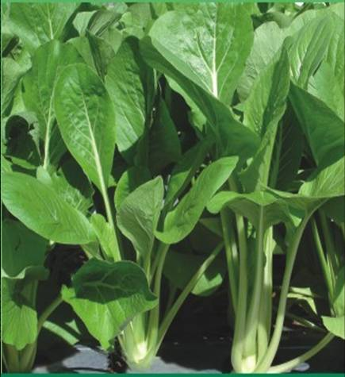

Slide 6
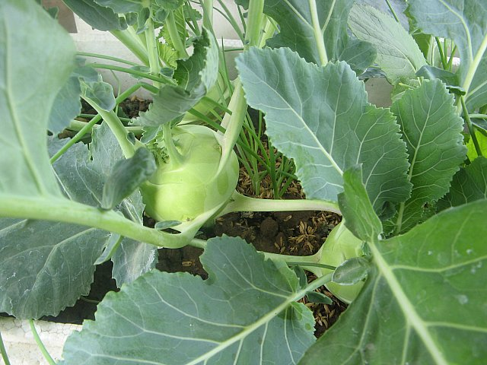

Slide 7
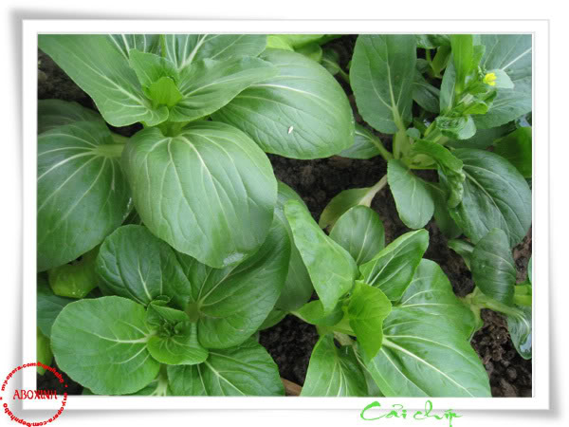

Slide 8
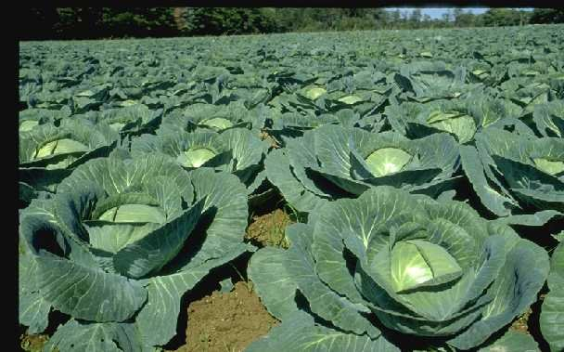

Slide 9
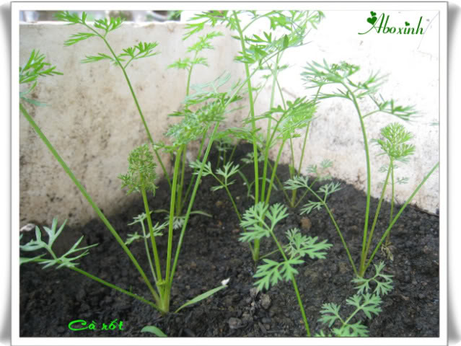

Slide 10
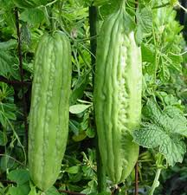

Slide 11
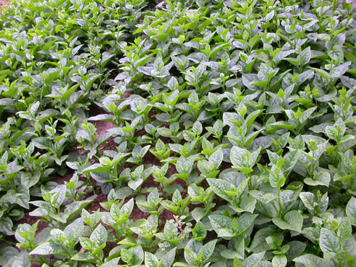

Slide 12
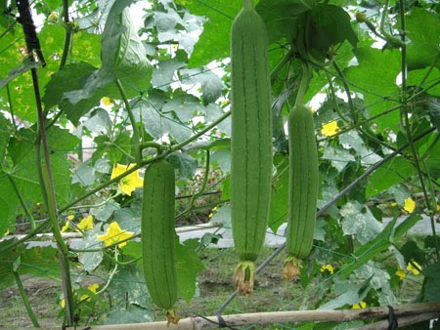

Slide 13
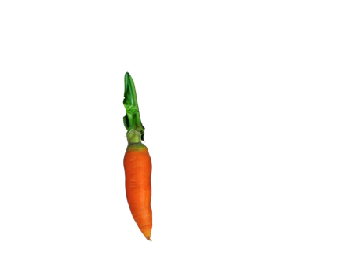

Slide 15
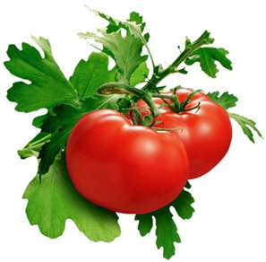
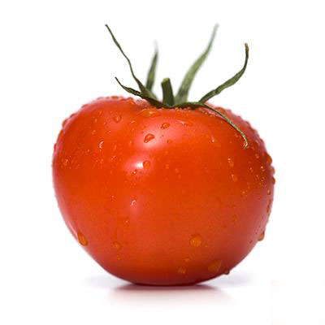

Slide 16
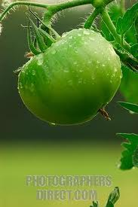
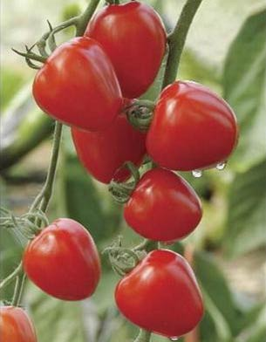

Slide 17
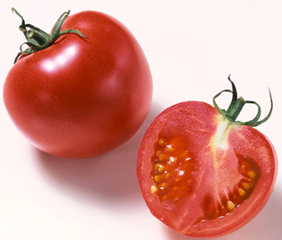

Slide 18
So sánh hai loại rau: cà rốt và cà chua

Slide 20
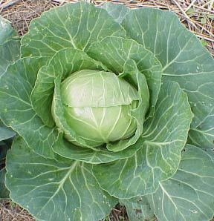

Slide 21
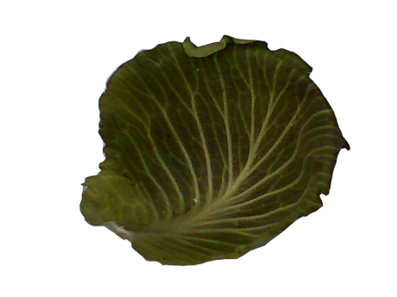
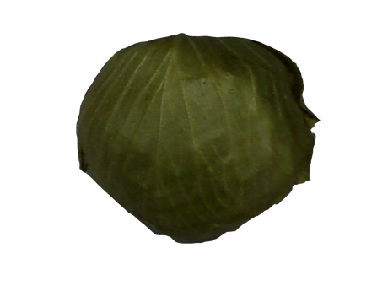

Slide 23
Một số loại rau mà bé biết

Slide 24
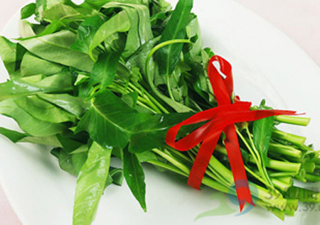

Slide 25
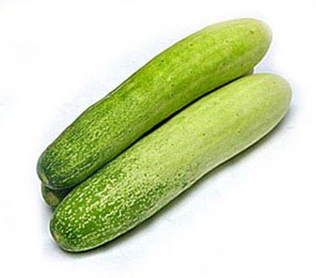

Slide 26
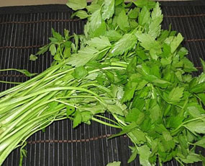

Slide 27
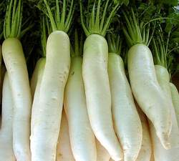

Slide 28
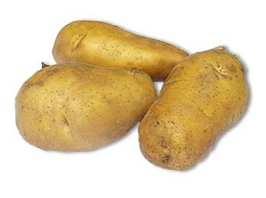

Slide 29
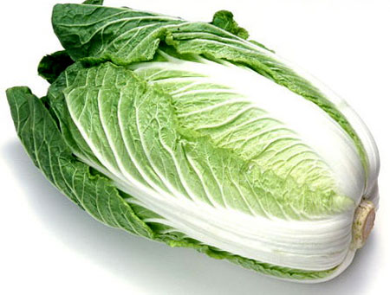

Slide 30
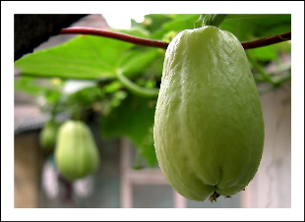

Slide 31


Một số món ăn

Slide 32
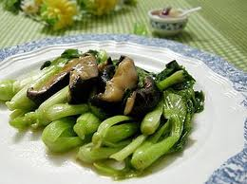
Rau cải bó xôi

Slide 33
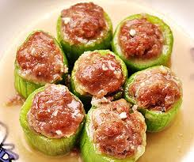
Mướp hương nhồi thịt

Slide 34
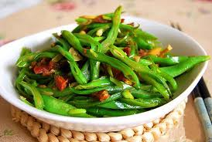
Đỗ xào

Slide 35
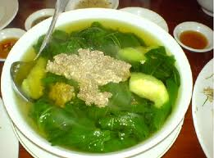
Mùng tơi nấu cua

Slide 36
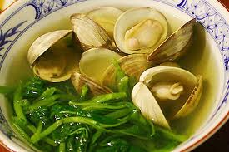
Rau muống nấu ngao

Slide 37
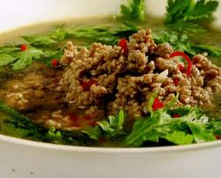
Cải cúc nấu thịt

